Slide 1
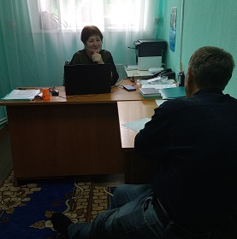
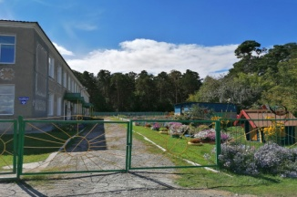
Паспорт проекта «Сокращение длительности процесса «Прием на работу в ДОУ сотрудника »
Общая информация
Наименование органа местного самоуправления: Управление образования администрации Промышленновского муниципального округа
Наименование отдела: Муниципальное бюджетное дошкольное образовательное учреждение «Вагановский детский сад»
Границы процесса: вход гражданина на территорию ДОУ – издание приказа о приеме на работу
Дата начала проекта: 16.05.2022г.
Дата окончания проекта: 30.11.2022г.
Обоснование выбора процесса
Высокая ресурсоемкость и цикличность процесса
Большие временные потери на расстановку кадров при отсутствии штатной единицы
Временные потери на заполнение табеля рабочего времени сотрудников
Временные потери на издание приказов по МБДОУ «О замене», «О дополнительной оплате»
Цели проекта
1. К октябрю 2022 года сократить длительность процесса приема на работу в ДОУ не менее чем на 55 %
Эффекты проекта
Оптимизирован процесс приема на работу в ДОУ
Время приема на работу сотрудника сократится со 166 минут до 70 минут

Slide 2
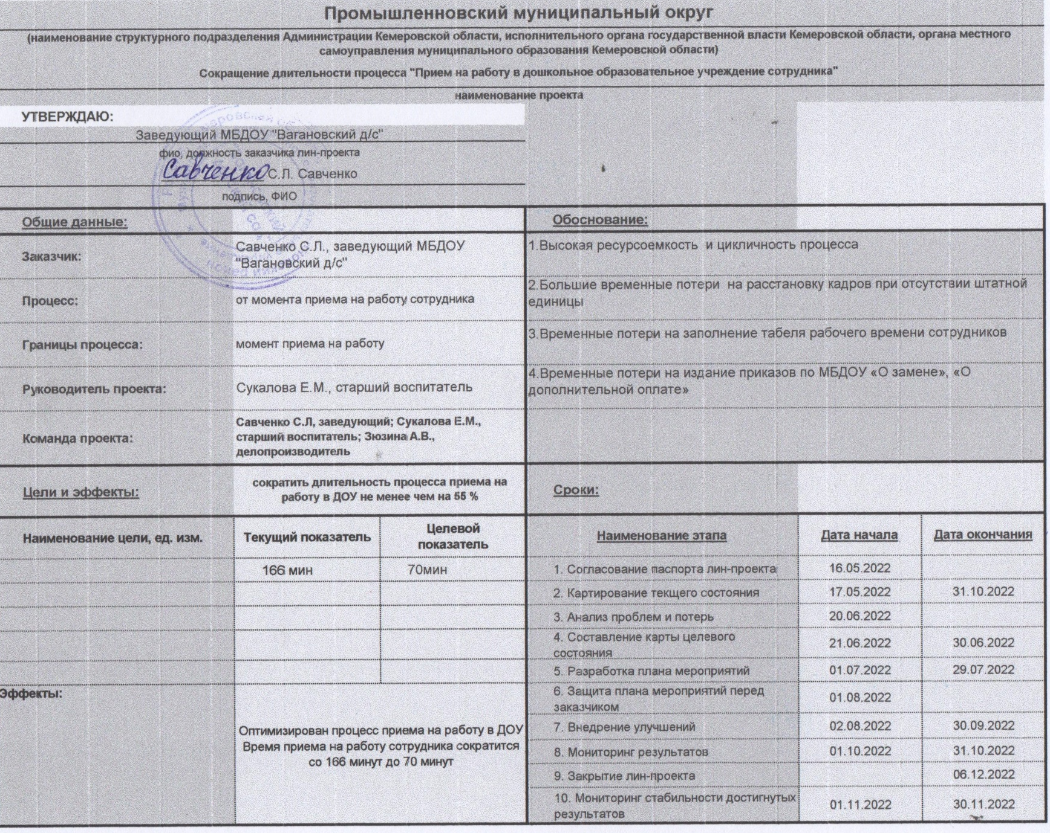


Slide 3
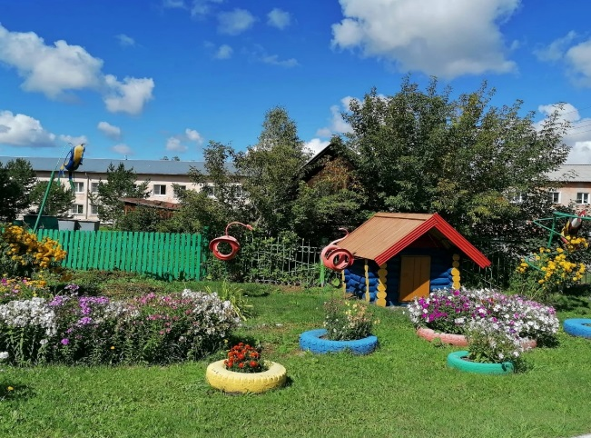
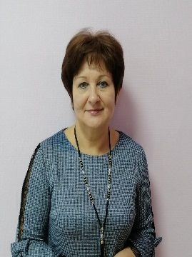
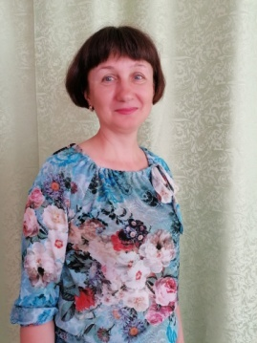
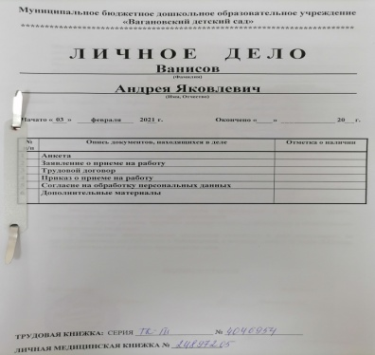
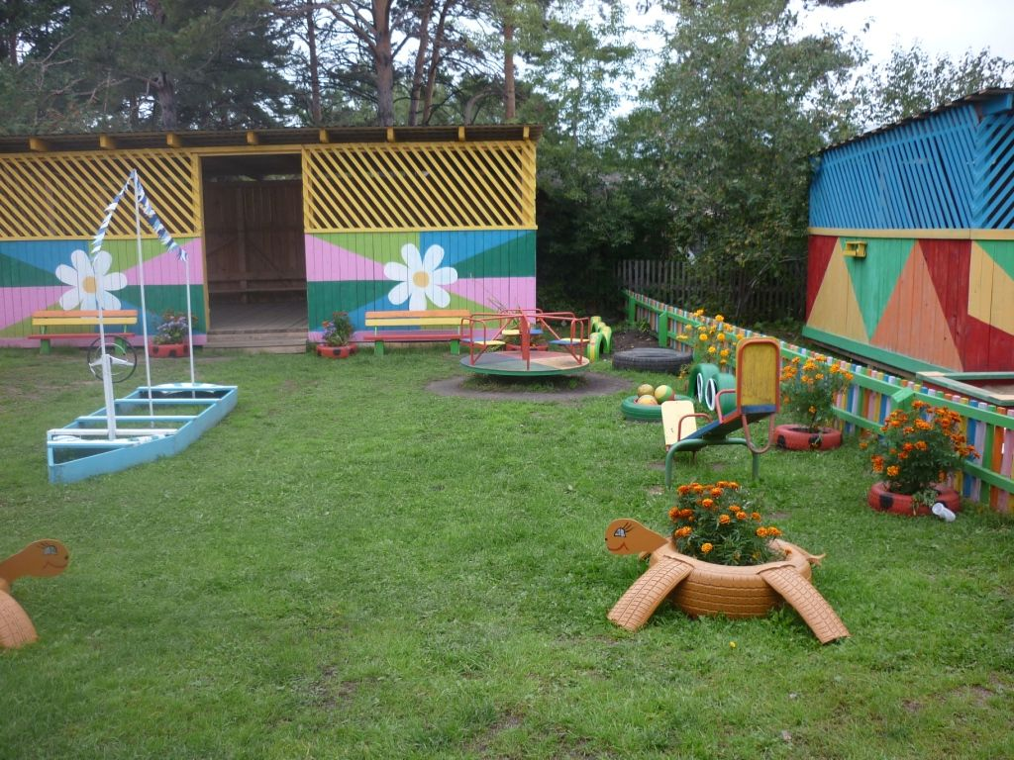
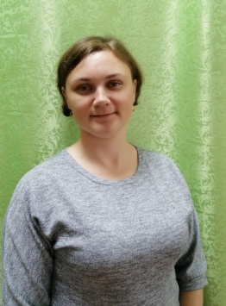
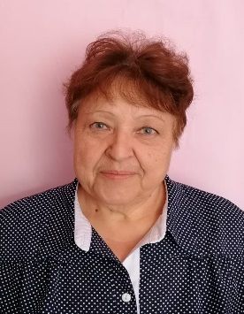
Команда проекта
Руководство проектом
  Заказчик проекта
        Руководитель проекта
ФОТО
ФОТО
Логотип организации
Савченко С.Л., заведующий МБДОУ
Сукалова Е.М,
старший воспитатель
Рабочая группа проекта
ФОТО
ФОТО
Зюзина А.В., делопроизводитель
Никитина В.В. заведующий хозяйством

Slide 4
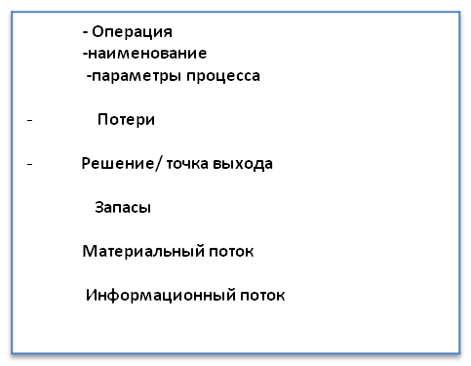
Карта текущего состояния процесса
«Прием на работу в МБДОУ сотрудника»
Введение в предметную область
(описание ситуации «как есть»)
Линейный способ картирования
(выбор способа картирования осуществляется самостоятельно)
ШАГ 1
1
ШАГ 2
2
ШАГ 3
3
ШАГ 4
ШАГ 5
4
ВХОД
Вахтер
Запись в журнал посещений
Параметры шага 1 мин. – 15 мин.
Заведующий
Собеседование
Параметры шага 10 мин. – 30 мин.
Медсестра
Проверка мед. книжки
Параметры шага 1 мин. – 5 мин.
Делопроизводитель
Проверка документов для личного дела
Параметры шага 5 мин. – 10 мин.
Формирование личного дела
Параметры шага 5 мин. – 10 мин.
ШАГ 6
5
ШАГ 7
ШАГ 9
ШАГ 10
ШАГ 8
приказ
Заведующий
Ознакомление с локальными актами ДОУ
Параметры шага 30 мин. – 60 мин.
Заведующий
Заключение договора
Параметры шага 5 мин. – 10 мин.
Заведующий
Вводный инструктаж
Параметры шага 15 мин. – 20 мин.
Делопроизводитель
Подготовка проекта приказа
Параметры шага 2 мин. – 4 мин.
Заведующий
Подписание приказа , ознакомление
Параметры шага 1 мин. – 2 мин.
Условные обозначения:
1
Вахтер отсутствует, нет в штате
Заведующего нет на месте
Мед книжка оформлена неправильно
Недостает необходимых документов Потеря времени
2
1
3
4
5
ВПП (время протекания процесса) – 74,5 мин. - 166 мин.
4

Slide 5
Пирамида проблем
Введение в предметную область
(описание ситуации «как есть»)
Перечень проблем
Федеральный уровень
Региональный уровень
Уровень ОИВ
1
Вахтер отсутствует, нет в штате
Заведующего нет на месте
Мед книжка оформлена неправильно
Недостает необходимых документов
Потеря времени
2
3
4
5
1
4
5
3
7
2
6

Slide 6
Анализ проблем «5 почему?»
Проблема
Первопричина
Решение
Вклад в достижение цели, мин.
Вахтер отсутствует,
нет в штате
-отсутствие графика приема граждан, необходимость обхода территории вахтером
Составление графика приема граждан с учетом обхода территории вахтером
15
Отсутствие графика приема граждан, ГМО, плановое совещание и т.п.
Составление графика приема граждан с учетом плановых совещаний руководителя
Заведующего нет на месте
30
Введение предварительной проверки медицинской книжки посредством различных мессенджеров
Мед книжка оформлена неправильно
Нет отметок о необходимых прививках, не пройдено гигиеническое обучение и т.п.
60

Slide 7
Анализ проблем «5 почему?»
Проблема
Первопричина
Решение
Вклад в достижение цели, мин.
СМС- рассылка соискателю необходимого перечня документов
Недостает необходимых документов
- Отсутствие информации о необходимых для оформления на работу документах
30
Потеря времени во время ознакомления будущего сотрудника с локальными актами ДОУ
- Большой объем информация, необходимость ознакомить с необходимыми локальными актами до приема на работу
Самостоятельное ознакомление с локальными актами на сайте ДОУ
30

Slide 8
Карта целевого состояния процесса
«Прием на работу в МБДОУ сотрудника»
Введение в предметную область
(описание ситуации «как БУДЕТ»)
Линейный способ картирования
(выбор способа картирования осуществляется самостоятельно)
ШАГ 1
ШАГ 2
ШАГ 3
ШАГ 4
ШАГ 5
ВХОД
Вахтер
Запись в журнал посещений
Параметры шага 0,5 мин- 1 мин.
Заведующий
Собеседование
Параметры шага 8мин. - 10 мин.
Медсестра
Проверка мед. книжки
Параметры шага 1 мин.-1,5 мин.
Делопроизводитель
Проверка документов для личного дела
Параметры шага 3 мин.-5 мин.
Формирование личного дела
Параметры шага 4мин.- 5 мин.
ШАГ 6
ШАГ 7
ШАГ 8
ШАГ 9
ШАГ 10
приказ
Заведующий
Ознакомление с локальными актами ДОУ
Параметры шага 15 мин.- 20 мин.
Заведующий
Заключение договора
Параметры шага 5 мин. – 6 мин.
Заведующий
Вводный инструктаж
Параметры шага 15 мин. – 20 мин.
Делопроизводитель
Подготовка проекта приказа
Параметры шага 2 мин. – 4 мин.
Заведующий
Подписание приказа , ознакомление
Параметры шага 1 мин. – 2 мин.
Условные обозначения:
1
ВПП (время протекания процесса) – 54,5 мин. – 74,5 мин.
8

Slide 9
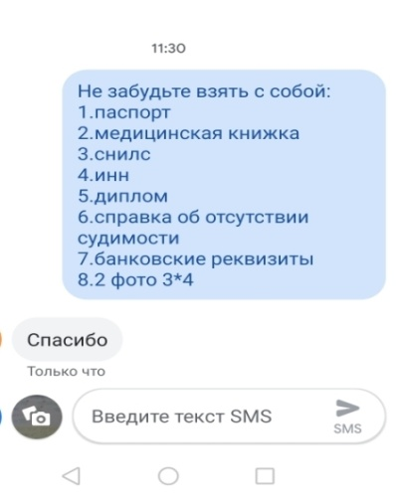
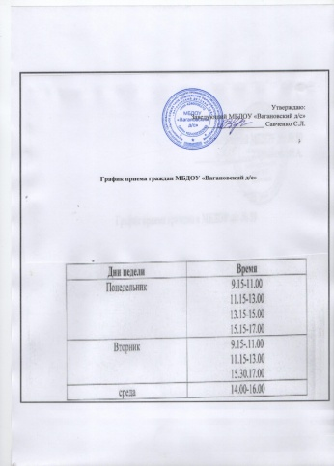
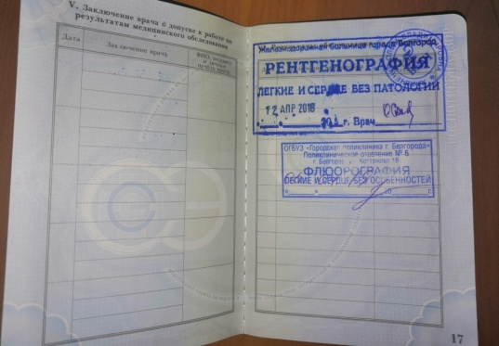
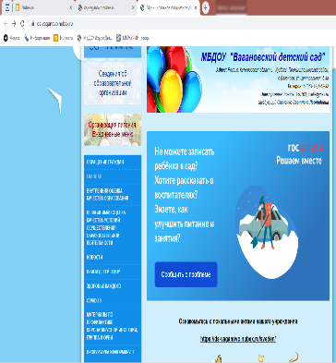
Достигнутые результаты (было и стало)
ПРИМЕР
Факторы успеха
Устранили потери времени, связанные с ожиданием вахтера и руководителя
Назначили ответственного за смс-оповещение соискателя о том, какие необходимы документы для приема на работу в ДОУ
Вели предварительную проверку медицинской книжки посредством современных мессенджеров
Вели предварительное ознакомление будущего сотрудника со локальными актами ДОУ на официальном сайте учреждения

Slide 10
Достигнутые результаты (было и стало)
ПРИМЕР
БЫЛО
СТАЛО
Длительность приема сотрудника на работу в ДОУ составляет 166 минут
Длительность приема сотрудника на работу в ДОУ составляет 74,5 минут
Регистрация посетителя ответственным за пропускной режим
Регистрация посетителя ответственным за пропускной режим
15
1
Проверка медкнижки
5
Проверка медкнижки
1
Ознакомление с локальными актами
60
Ознакомление с локальными актами
20

Slide 11

Достигнутые результаты (было и стало)
Время протекания процесса:
БЫЛО:
166 минут
СТАЛО:
74,5 минут
ЭКОНОМИЯ ВРЕМЕНИ:
91,5 минут;
56 %
Снижение временных потерь за счет роста эффективности взаимодействия персонала , за счет выполнения всех мероприятий дорожной карты проекта
11

